Slide 1
Sobriété numérique et résilience
IHEDATE
8 avril 2021
Hugues Ferreboeuf
Directeur du projet Lean ICT, The Shift Project
Directeur associé Virtus Management
hugues.ferreboeuf@polytechnique.org

Slide 2

The Shift Project
Un think tank qui œuvre en faveur d’une économie post-carbone
Association loi 1901 reconnue d’intérêt général et guidée par l’exigence de la rigueur scientifique, notre mission depuis 2010 est d’éclairer et influencer le débat sur la transition énergétique en Europe.
ÉCLAIRER D’ABORD…
• Nous constituons des groupes de travail autour des enjeux les plus délicats et les plus décisifs de la transition vers une économie post-carbone
• Nous produisons des analyses robustes et chiffrées sur les aspects clés de la transition
• Nous élaborons des propositions innovantes, avec le souci d’apporter des réponses à la bonne échelle
…INFLUENCER AUSSI
• Nous menons des campagnes de lobbying pour promouvoir les recommandations de nos groupes de travail auprès des décideurs politiques et économiques
• Nous organisons des événements qui favorisent les discussions entre parties prenantes
• Nous bâtissons des partenariats avec les organisations professionnelles, le monde universitaire et des acteurs internationaux
Notes:
2010 : naissance à Paris. 4 membres fondateurs, dont 3 sont toujours là
Deux objectifs : 1) produire des propositions pour décarboner l’économie
2) faire un lobby (n’ayons pas honte) d’intérêt général
Un directeur se dirigeant lui-même, 10 m², une table et 2 chaises…
2020 : 9 membres + 8 mécènes
Plus de vingt projets ont été lancés
→ Un réseau d’influence qui inclut désormais Bruxelles et des capitales européennes
→Nos propositions ont trouvé un écho dans la Loi Royal, au Plan Bâtiment Durable, à Bercy, dans le Plan Juncker, dans les plans de la Nouvelle France Industrielle…
→Un réseau académique qui progresse aussi : école d’hiver des Houches, communications à New-York, Milan et Antalya (PIB-Énergie)
Un réseau d’experts bénévoles, The Shifters, qui appuie les travaux du Shift et diffuse les connaissances sur l’économie, l’énergie et le climat
→Des événements haut-niveau et grand public : The Shift Forum, Morning Shift, Ateliers du Shift, des briefings presse, les Entretiens de Combloux, des conférences, etc.

Slide 3

Conseil de direction
spécialisé
dans la conversion des transitions numérique, environnementale et sociétale
et de leurs interactions
en leviers de développement
pour les collectivités et les entreprises
grâce à une approche systémique
et basée sur l’ expérience opérationnelle

Slide 4
Plan
Climat et Energie
Numérique et environnement: constats, tendances et conclusions
L’effet rebond et son rôle
La sobriété numérique: principes et mise en oeuvre

Slide 5
Changement climatique

Slide 6
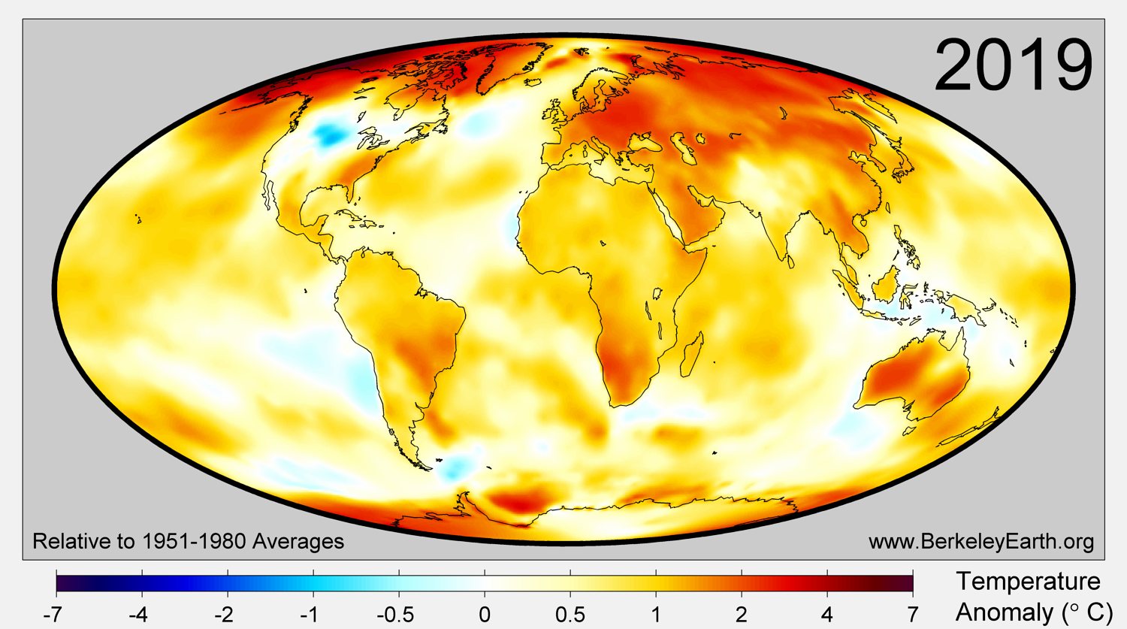
+1.2°C aujourd’hui

Slide 7
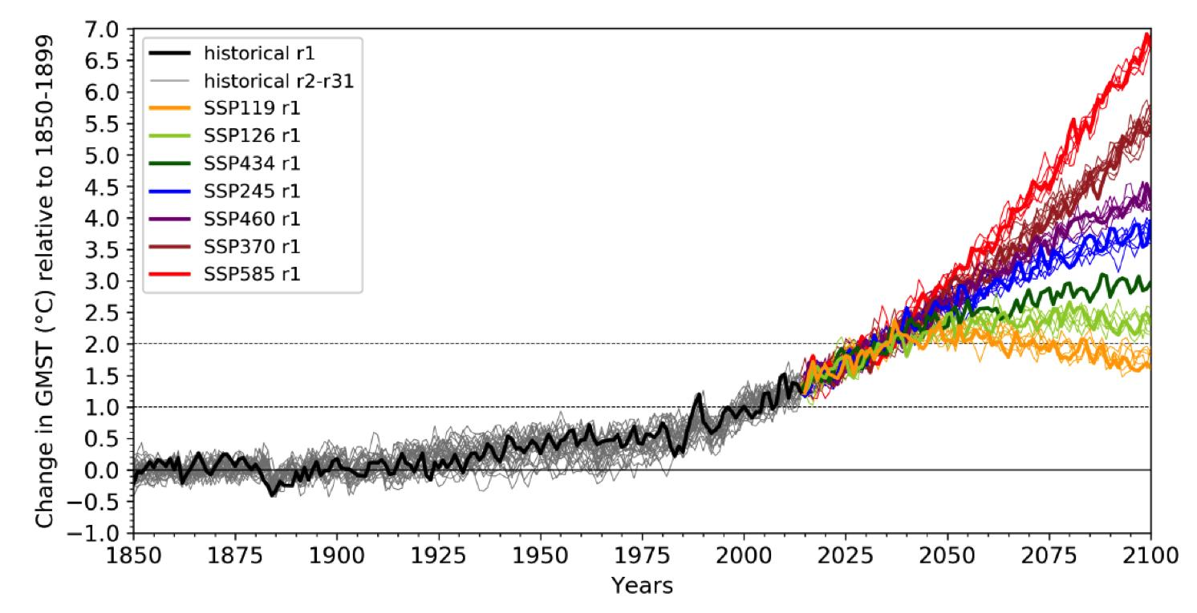

2 degrés à l’horizon 2040
IPSL modèle CMIP 6 (2019)

Slide 8
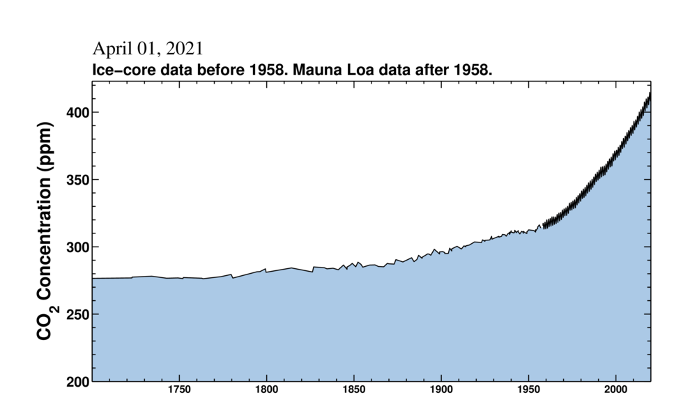
La cause : 60 ans de croissance carbonée

Slide 9
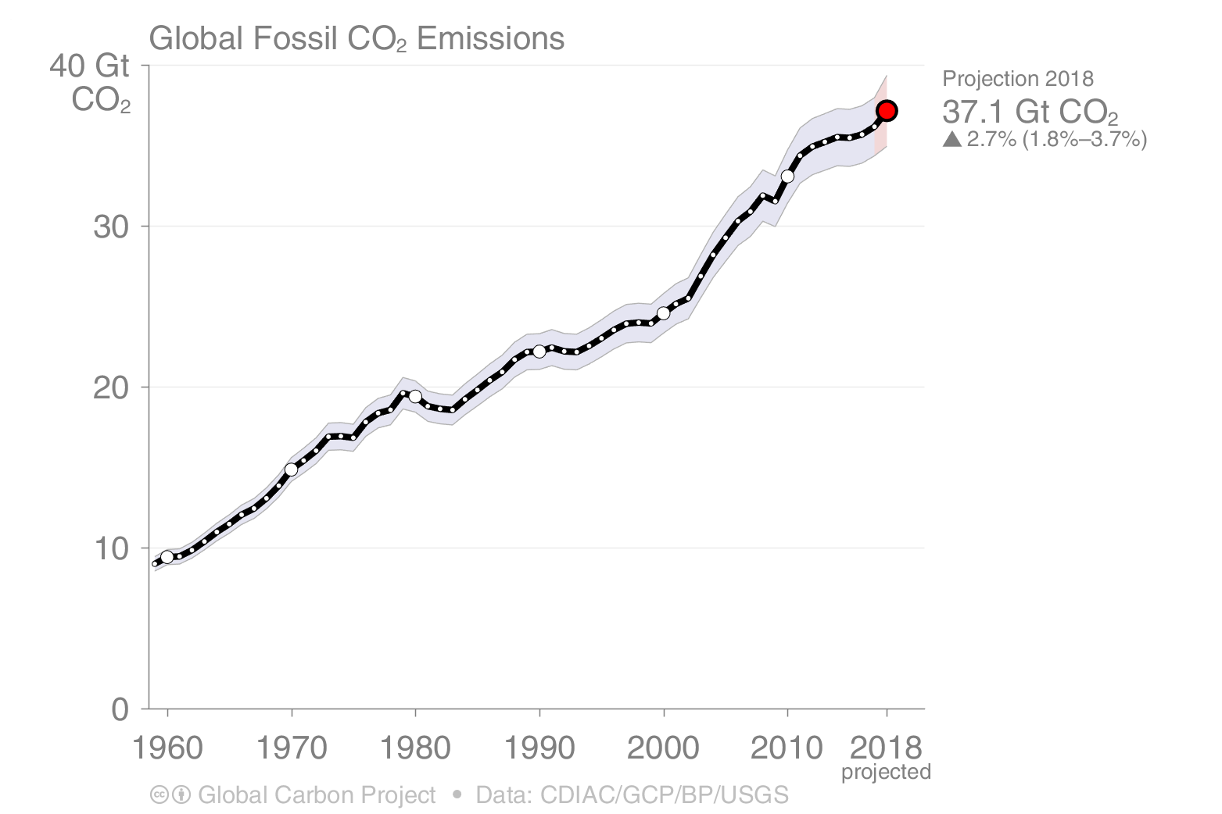
La cause : 60 ans de croissance carbonée
Titre niveau 1
Titre niveau 2
Titre niveau 3
Texte
2eme TN
~ +2 %
1ere TN

Slide 10
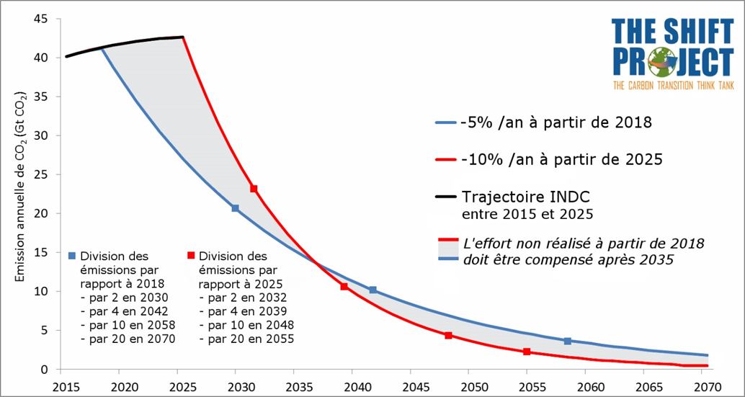
Pour revenir sous les 2°C après 2050
Titre niveau 1
Titre niveau 2
Titre niveau 3
Texte
-7%
2021
-50%
Tout secteur doit s’aligner sur ces objectifs et diviser par 2 ses émissions de CO2 d’ici 2030

Slide 11
La contrainte carbone est doublement une contrainte énergétique
Titre niveau 1
Titre niveau 2
Titre niveau 3
Texte
Pour rester sous les 2 degrés de réchauffement IL FAUT STABILISER la consommation d’énergie au niveau de 2018 puis la RÉDUIRE afin de décarboner suffisamment le mix énergétique

Slide 12
Numérique et Environnement: constats et tendances

Slide 13

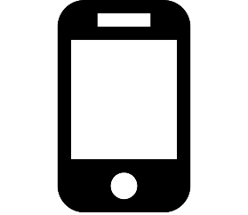




Le périmètre numérique
LE « CLOUD »
Terminaux
et capteurs rendant connectés des objets
Réseau
de câbles, de satellites, de pylônes, d’équipements et d’ondes radio
Data centers
Calcul, stockage, sites web

Slide 14
Des progrès technologiques très rapides
Quadrillion
De très forts gains d’efficacité énergétique
Thousand
Source: Lorenz Hilty, LCA Forum, Novembre 2019

Slide 15
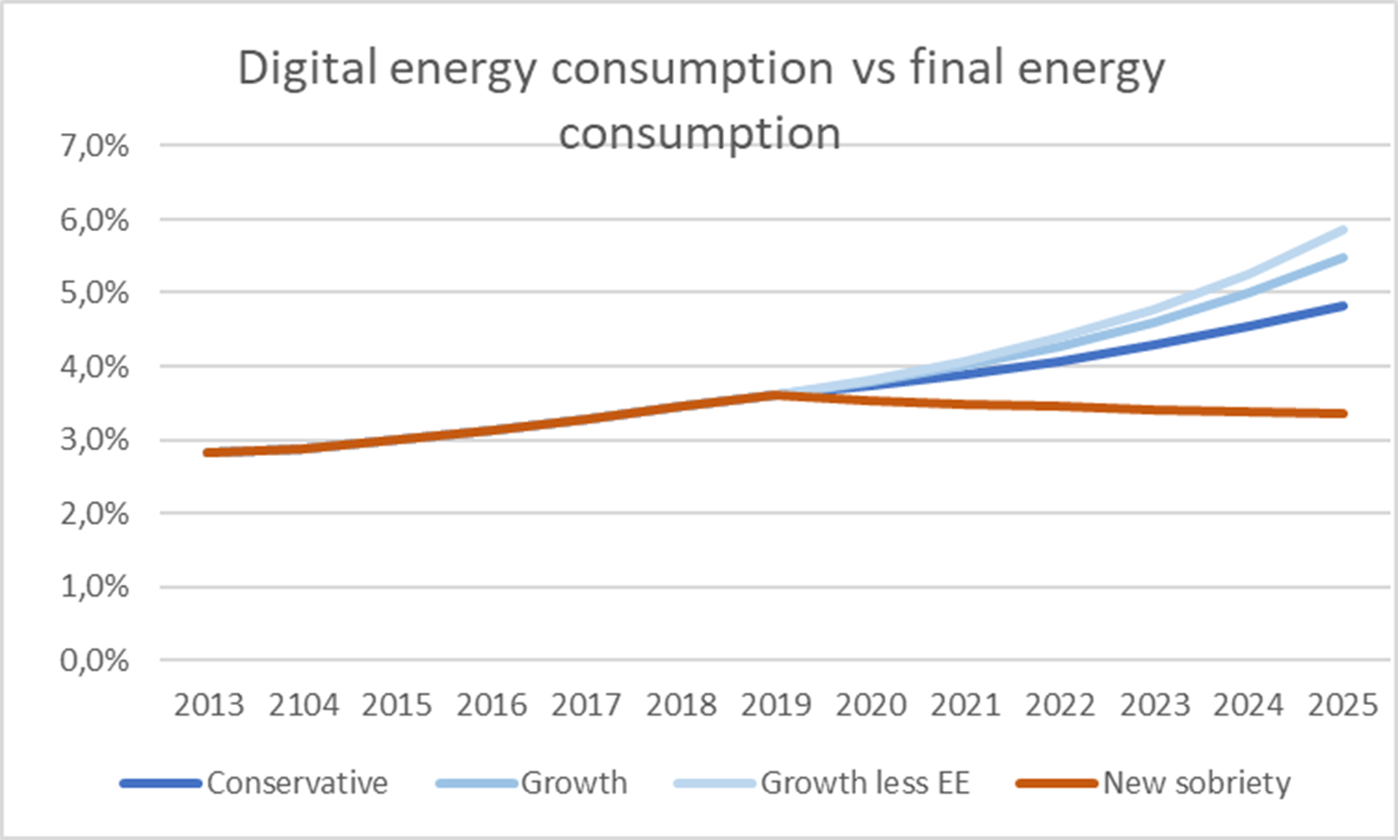
Et pourtant un secteur énergivore
Consommation = Production des équipements + Utilisation

Slide 16
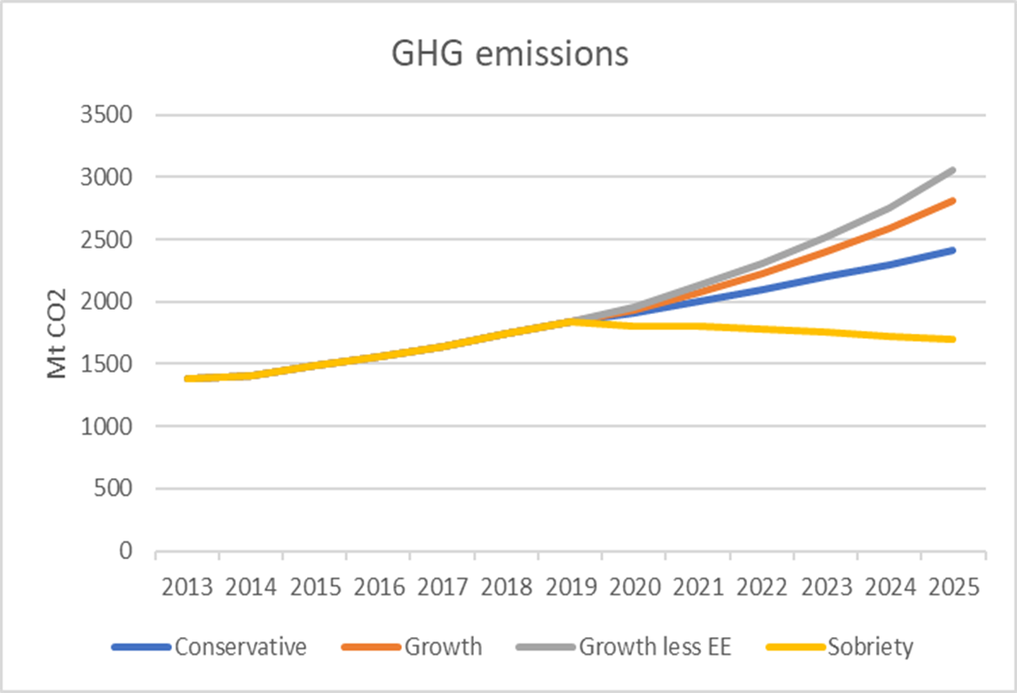
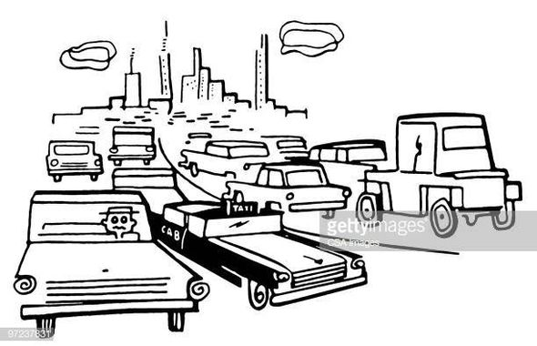

Emissions de CO2: 6% de croissance annuelle
3,5%
Les émissions mondiales de CO2 doivent baisser de 7% par an pour ne pas dépasser 2°C de réchauffement

Slide 17
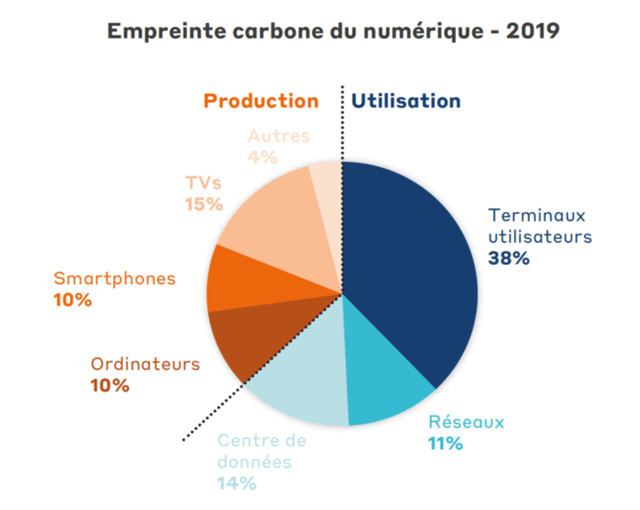
La production: une face cachée
Prés de 40% de l’empreinte carbone du numérique se constitue AVANT qu’on ne l’utilise… ( NB: 80% en France)

Slide 18
Un grand client de l’industrie minière

Slide 19
20 milliards d’équipements produits depuis 2010, 70 milliards d’ci 2030
15 Mds; 2,5/p (9/p) 47 Mds; 3,5/p (30/p)
IOT
Source: IEA 4E EDNA, 2019

Slide 20
Toujours plus de trafic à cause de la vidéo
80% de la croissance = vidéo
Les usages deviennent nomades, y compris les usages vidéo
Source: Cisco VNI wp, 2019

Slide 21
Toujours plus de calculs et de données stockées
Source: Cisco GCI wp, 2018

Slide 22
L’efficacité énergétique augmente mais la consommation d’énergie aussi
La croissance des « volumes » numériques (~ 10% à 50% par an) est bien supérieure aux gains d’efficacité énergétique (~ 0% à 20% par an), et donc la consommation d’énergie primaire augmente fortement ( 6% par an)
Les gains d’efficacité énergétique risquent de ralentir dans les toutes prochaines années car:
  Nous approchons des limites des technologies actuelles
  Nous n’aurons pas industrialisé avant au moins 10 ans les technologies disruptives aujourd’hui en laboratoire
Et nous utilisons en général les gains d’efficacité pour, finalement, consommer davantage: l’effet rebond

Slide 23
L’effet rebond

Slide 24
Terminologie
Effets rebond directs
Ils apparaissent lorsqu’une baisse du coût d’une ressource, e.g. de l’énergie, induit des réductions de prix qui à leur tour déclenchent une augmentation de la demande pour le bien coûtant le moins cher.
On utilise le gain d’efficacité d’une ressource pour consommer une quantité plus importante de la ressource en question.
Effets rebond indirects
Quand une ressource est produite de manière plus efficace et que son prix diminue, les consommateurs de cette ressource vont faire des économies, qu’ils-elles pourront dépenser en consommant d’autres produits.
On utilise le gain d’efficacité d’une ressource en mettant à profit les marges de manœuvre ainsi dégagées pour consommer une quantité plus importante d’autres ressources.

Slide 25
Terminologie
Effets rebond systémiques (ou macro-économiques)
Ceux-ci apparaissent lorsque la baisse des prix d’une ressource (énergie, matière première, etc..) induit une réduction des prix des biens intermédiaires et finaux dans toute l’économie, et provoquent des changements structurels dans les modes de production et les habitudes de consommation.
Le gain d’efficacité d’une ressource induit des changements de comportement des acteurs économiques et des modifications structurelles du marché.

Slide 26
Les acteurs dominants: les plateformes
Plateformes multifaces: « mécanismes multifaces de coordination algorithmique qui mettraient en relation diverses catégories d’usagers produisant de la valeur »
(Antonio Casilli, « En attendant les robots, enquête sur le travail du click », 2019)
Génération d’externalités de réseaux indirectes: la valeur de l’offre ou du produit va augmenter avec le nombre d’utilisateurs
Plusieurs mécanismes de monétisation:
la mise en relation d’acheteurs et de vendeurs avec, le plus souvent, un prélèvement de commissions sur l’un des versants de la plateforme
la collecte à grande échelle de données et leur revente à d’autres acteurs
la mise à contribution des usagers qui vont par eux-même et gratuitement alimenter la plateforme, créant de la valeur autour de la data gratuitement récoltée
la récolte de données sur les usages à partir des dispositifs d’intelligence artificielle afin de pouvoir proposer de nouveaux services monétisés à moyen terme

Slide 27
Un modèle économique exploitant et alimentant l’effet rebond
Des rendements fortement croissants
Un besoin et une capacité à augmenter les volumes
Des coûts largement transformés en externalités ( trafic réseau, terminaux etc..)
Un modèle dont la consommation de ressources n’est pas nativement régulée par les coûts directs affectés par la croissance des volumes alors même que la création de valeur capitalistique repose sur cette croissance !
Il faut sortir de cette dynamique: consommer mieux en consommant moins

Slide 28
Sobriété numérique et politiques locales

Slide 29
Le principe de sobriété numérique
Les gains d’efficacité énergétique risquent de ralentir dans les toutes prochaines années
Les effets rebond réduisent ou annihilent leur impact
Pour que le Numérique soit un atout pour limiter le changement climatique, il faut donc réduire la croissance des volumes en maîtrisant les effets rebond ET prioriser les projets numériques à impact positif global
Il faut donc connaître et maîtriser les flux d’équipements et de données
Il faut aussi mettre en place des études d’impact des projets numériques intégrant une anticipation des effets rebond
Et construire un cadre d’action durable, c’est-à-dire structurel

Slide 30
Un cadre d’actions nécessairement systémique
Règles du jeu
Gouvernance
valeurs
croyances
Collectivités locales
Individus
Entreprises
INTERACTIONS
GAFAM
Fournisseurs
numériques
Commission européenne
OMC
Etat

Slide 31
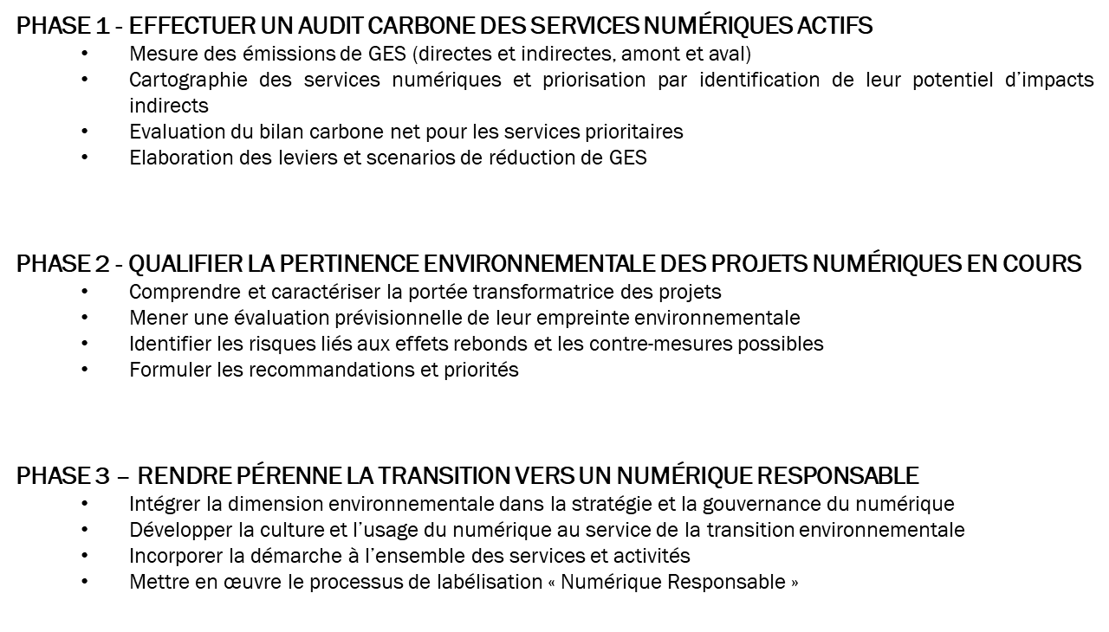




Un exemple d’approche opérationnelle

Slide 32
Questions

